Slide 1
ĐẠI HỌC QUỐC GIA TP HCM
ĐẠI HỌC CÔNG NGHỆ THÔNG TIN
KHOÁ LUẬN TỐT NGHIỆP
XÂY DỰNG GAME VR SURVIVAL SHOOTER BẰNG UNITY TRÊN GOOGLE CARDBOARD
GVHD: ThS. Nguyễn Vĩnh Kha
SVTH: Nguyễn Đình Chương
Bùi Quang Hà
LỚP: KTPM2013

Slide 2
Nội dung
1. Giới thiệu đề tài
2. Tổng quan VR
3. Google Cardboard và điều khiển
4. Công nghệ và kỹ thuật áp dụng
5. Demo
6. Kết quả đạt được
7. Hướng phát triển

Slide 3
1. Giới thiệu đề tài
Survival shooter VR là một game bắn súng thực tế ảo thể loại sinh tồn. Người chơi sẽ được trải nghiệm bối cảnh chiến đấu trong ngôi nhà bị bỏ hoang và cảm giác nhập vai vào nhân vật.
Góc nhìn thực tế ảo mới lạ và thú vị, hỗ trợ tay cầm giúp người chơi điều khiển dễ dàng hơn.

Slide 4

2. Tổng quan VR
VR (virtual reality) công nghệ giúp con người có thể “cảm nhận” không gian mô phỏng một cách chân thực hơn nhờ vào một loại kính nhìn 3 chiều ( kính thực tế ảo).

Slide 5
3. Google cardboard và Điều khiển
Kính thực tế ảo giá rẻ làm bằng bìa carton.
Nhược điểm: chỉ có 1 nút điều khiển.

Slide 6
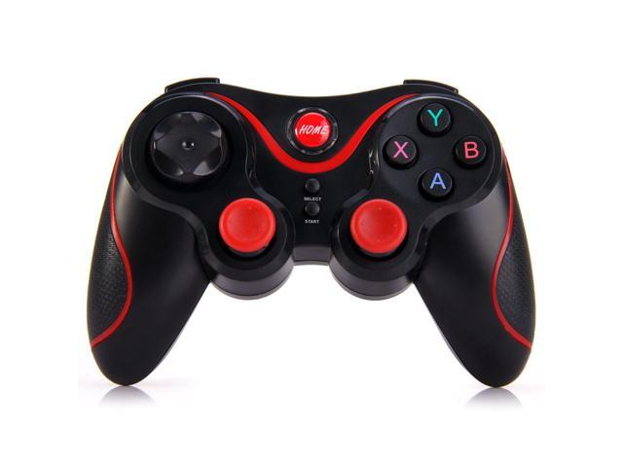
3. Google cardboard và Điều khiển
Giải pháp :Sử dụng tay cầm kết nối qua bluetooth để điều khiển trong game.

Slide 7

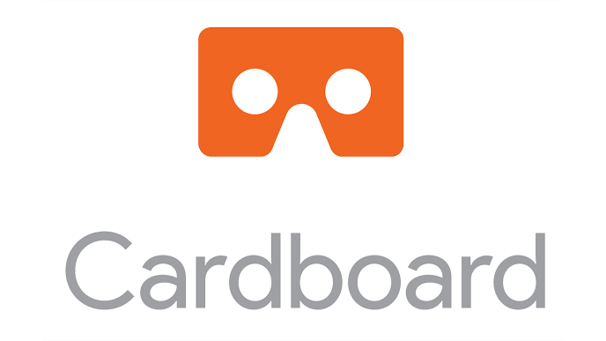
4. Công nghệ và kỹ thuật trong game
Xây dựng và phát triển trên nền tảng Unity 3D kết hợp với Google VR SDK.
+
Notes:
Google VR SDK: bộ công cụ dành cho lập trình viên để họ có thể phát triển ứng dụng di động cho cho công nghệ thực tế ảo trên nền tảng Android và Unity

Slide 8
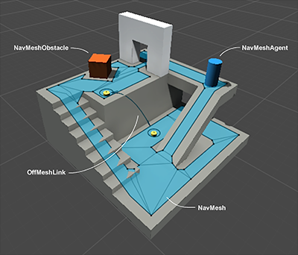
4. Công nghệ và kỹ thuật trong game
Tìm đường đi:
Navigation and Pathfinding:
- NavMesh: cấu trúc data cho việc tìm đường đi
- NavMesh Agent: tạo di chuyển cho đối tượng
- Off-Mesh Link: di chuyển tắt qua nhau
- NavMesh Obstacle
Notes:
Hệ thống navigation cho phép tạo nhân vật di chuyển thông minh trong game world
NavMesh: Cấu trúc data cho việc tìm đường đi cho đối tượng (a plane or surface on which our characters can walk/navigate through the game world)
NavMesh Agent: Component giúp bạn tạo di chuyển cho đối tượng kết hợp với NavMesh.
Off-Mesh Link: Component cho phép di chuyển tắt qua nhau mà không theo quy luật Navigation bình thường là phải qua từng điểm một.
NavMesh Obstacle: Component mô tả đối tượng nào bị tránh khi trên đường di chuyển.

Slide 9
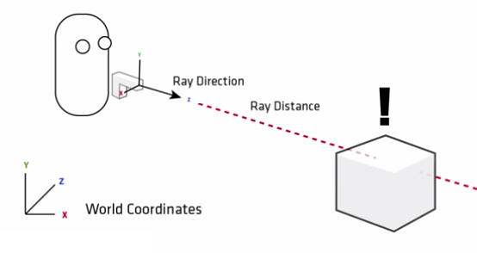
4. Công nghệ và kỹ thuật trong game
Raycast:
Notes:
Là một tia mà được gửi đi từ một vị trí trong không gian 3D hoặc 2D và di chuyển theo một hướng cụ thể
Raycasting thường được sử dụng trong những việc như xác định đường ngắm của người chơi hoặc AI, nơi một viên đạn sẽ đi qua, tạo ra tia laser,...

Slide 10
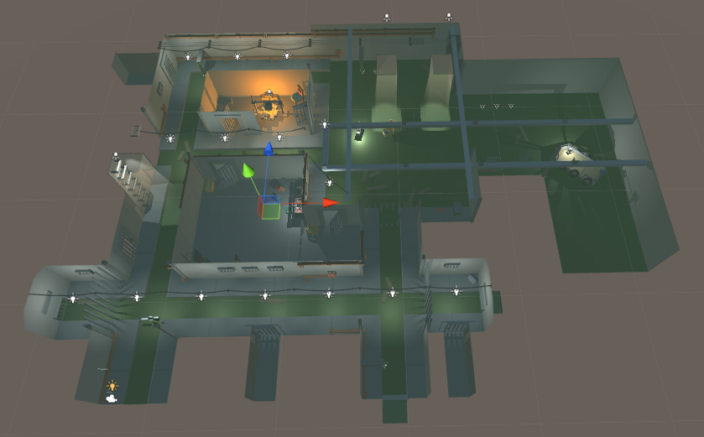
Bản đồ sử dụng trong game

Slide 11
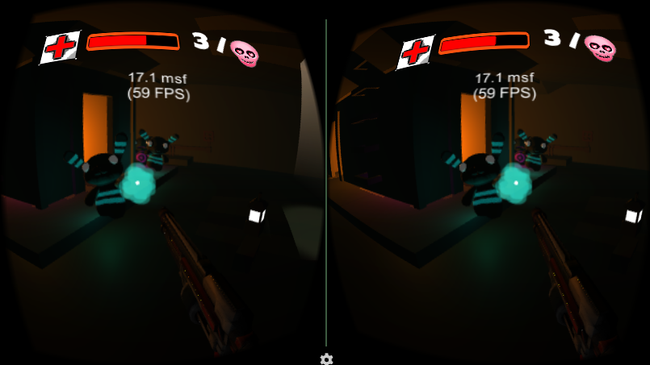
Game chạy trên các thiết bị android.

Slide 12
5. Demo

Slide 13
6. Kết quả đạt được
Gameplay tương đối hoàn thiện.
Tạo 2 màn chơi cho game.
Kết nối thành công với tay cầm thông qua bluetooth.
Performance khá ổn trên mobile, fps ở mức 30 – 40 đối với device tầm trung trở lên.

Slide 14
7. Hướng phát triển
Thiết kế thêm level.
Tạo thêm các vật phẩm nhặt được khi tiêu diệt được enemy.
Tạo thêm enemy có khả năng bắn xa.

Slide 15
Cám ơn thầy cô và các bạn đã chú ý lắng nghe

Slide 16
Cám ơn thầy cô và các bạn đã chú ý lắng nghe

Slide 17
Cám ơn thầy cô và các bạn đã chú ý lắng nghe

Slide 18
Cám ơn thầy cô và các bạn đã chú ý lắng nghe

Slide 19
Cám ơn thầy cô và các bạn đã chú ý lắng nghe

Slide 20
Cám ơn thầy cô và các bạn đã chú ý lắng nghe

